Slide 1
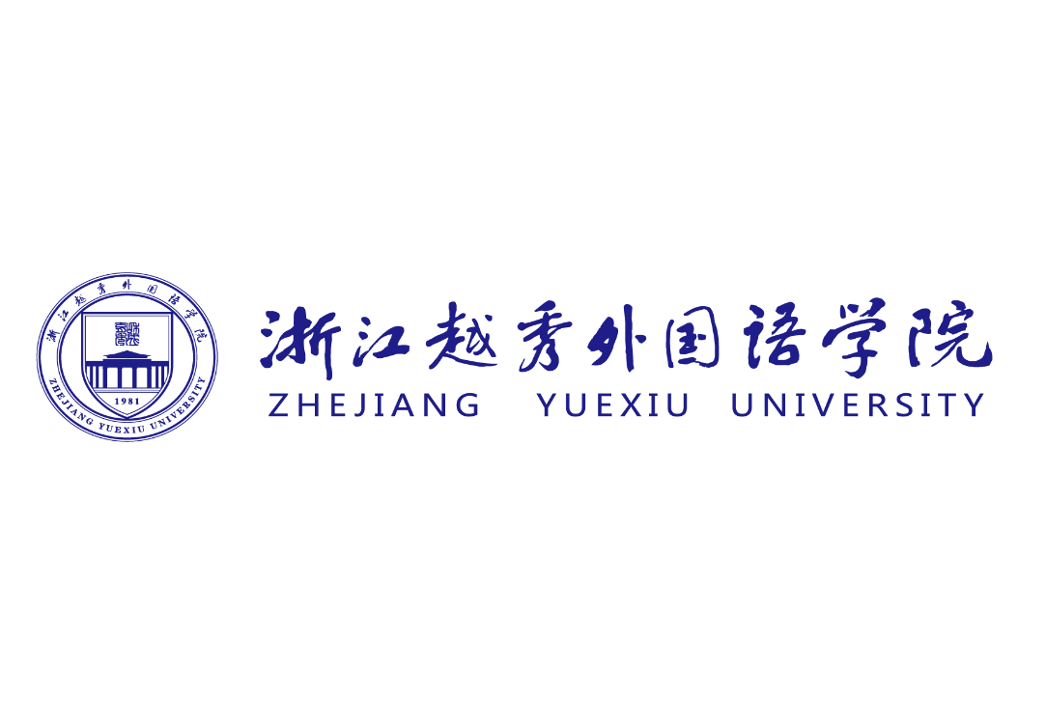
课程思政在教学中的探索与实践
——以《基础俄语2》为例
浙江越秀外国语学院
主 讲 人 ：高艳荣
时 间：2020.11.26

Slide 2
01
“课程思政”的提出
02
《基础俄语2》课程思政的可行性
内容
03
《基础俄语2》课程思政实施路径
04
04
总结

Slide 3
“课程思政” 的提出
1
2016年12月 - 全国高校思想政治工作会议
“应将思想政治工作贯穿教育教学全过程，实现全程育人，全方位育人，努力开创我国高等教育事业发展新局面。”[1]
1
习近平
2
“其他各门课都要守好一段渠，种好责任田，使各类课程与思想政治课同向而行，形成协同效应。”[2]
3
“要坚持显性教育和隐性教育相统一，挖掘其他课程和教学方式中蕴含的思想政治教育资源，实现全员全程全方位育人。”[3]
[1]习近平，《人民日报》，2016年12月9日第一版。
[2]习近平，《人民日报》，2016年12月9日第一版。
[3]习近平，“用新时代中国特色社会主义特色思想铸魂育人”［N］，《人民日报》（海外版），2019年3月19日第二版。

Slide 4
1
“课程思政” 的提出
2
4
课程教学如何对应思政教育
教学过程如何贯彻思政精神
如何探索思政教育教学方法
1
如何挖掘课程隐性教育资源
3
如何落实立德树人根本任务
5

Slide 5
《基础俄语2》课程思政的可行性
2
1
高校思想政治教育
显性教育
大学生思想政治教育的主渠道
2
其他课程思政教育
隐性教育
隐蔽的、潜藏的、间接的方式引导学生

Slide 6
《基础俄语2》课程思政的可行性
2
·是高校俄语专业的核心课程。
·是一门理论与实践相融合的课程
·重在应用的综合性主干课程。
·培养学生的创新思维和解决问题的能力。
·提高学生的整体素养。
·具有隐性教育特征。

Slide 7
《基础俄语2》课程思政的可行性
2
德育目标
隐
认知目标、情感目标、行为目标
教学方式
教学内容
性
隐性教育，没有统一模式，需结合俄语专业及课程进行探索
大学生活、家庭问题、体育、作客、城市交通、购物、就医、打电话等
特
教学效果
征
对显性教育的补充，提升思政教育的针对性，达到桃李不言铸魂育人的效果

Slide 8
《基础俄语2》课程思政的可行性
2
认知目标
让学生在学习俄语课程的同时，了解俄罗斯的历史、文化及国情，让学生与中国的传统艺术、民族风情作比较，还要让他们认识到文化传承与发展的重要性
2.1
情感目标
是通过隐性教学内容的学习，激发学生的民族自豪感，引导学生树立爱国，爱家情怀
德育目标
以“知识传授与价值引领”相结合的原则
行为目标
是在课程实践的过程中，引导学生形成良好的道德修养，树立遵纪守法等意识

Slide 9
《基础俄语2》课程思政的可行性
2
德育目标
隐
认知目标、情感目标、行为目标
教学方式
教学内容
性
隐性教育，没有统一模式，需结合俄语专业及课程进行探索
大学生活、家庭问题、体育、作客、城市交通、购物、就医、打电话等
特
教学效果
征
对显性教育的补充，提升思政教育的针对性，达到桃李不言铸魂育人的效果

Slide 10
2
《基础俄语2》课程思政的可行性
说学法
02
家庭问题、打电话
01
03
主题
体育、工作日
大学生活、就医
传播优秀文化传统，弘扬正确的理想信念，具有人
文价值导向和思想政治育人功能，是对思想政治课
程的有力补充，可以为大学生的成长提供良好的人
文价值根基；
06
04
购物、休息日
在各种知识点上，学生接受来自老师的影响。
道德教育的目标，培养学生的德性，培育学生的道德实践力，包括学生的道德情操，道德判断，道德实践与态度。
培养学生道德教育，加深学生“道德价值的自觉”以及作为人的生存方式的自觉，唤醒每一个学生“修身齐家平天下”的自觉。
作客、自我介绍
05
城市交通、季节

Slide 11
《基础俄语2》课程思政的可行性
2
德育目标
隐
认知目标、情感目标、行为目标
教学方式
教学内容
性
隐性教育，没有统一模式，需结合俄语专业及课程进行探索
大学生活、家庭问题、体育、作客、城市交通、购物、就医、打电话等
特
教学效果
征
对显性教育的补充，提升思政教育的针对性，达到桃李不言铸魂育人的效果

Slide 12
《基础俄语2》课程思政的实施路径
3
教师示范作用
挖掘思政元素
创新教学模式
设计教学环节
运用现代技术

Slide 13
教师示范作用
3.1
“五术”
树人
道术：掌握规律
学术：教研相长
技术：因材施教
艺术：陶冶情操
仁术：言传身教
彰显“爱的主题
强化政治素养
点点滴滴呈现”爱“
教育客体----施教主体
教育客体：品格、品行、品味、人格、灵魂、生命
施教主体：政治认同感、国家认同感

Slide 14
3.1
教师示范作用
”五术“树人
道术：要有效落实立德树人根本任务，须努力探索、发现、掌握外语专业人才培养的基本特征与规律和外语课程的教育教学规律，把握有效教学的基本特征，在流畅的课堂教学中，做到方法得当，内容到点，效果到位，思政无痕，润物细无声。
------语法教学为例
学术：需要牢固树立终身学习的意识，需要不断上下求索，首先要转变育人理念、教学理念，更新教学方法，其次，要具备深厚的学术功底、专业素养和宽广的相关学科知识。
技术：因材施教、因人施教、多模态施教、混合式施教的能力，灵活运用基于内容或主题的任务型教学法。
艺术：以自己的专业成长特色形成独特的教学风格、育人风格，为教书育人打上个性化烙印，课程思政就会更加走心、入心。
仁术：认真对待教学过程中每一个环节，细心感受学生需求的变化具有很好的启发与教育意义。

Slide 15
《基础俄语2》课程思政的实施路径
3
教师示范作用
挖掘思政元素
创新教学模式
设计教学环节
运用现代技术

Slide 16
挖掘思政元素
3.2
思 政 元 素
有 哪 些？

Slide 17
挖掘思政元素
3.2
中华优秀传统文化
社会主义核心价值观
“三不朽”
管仲“树人”
儒家“仁义礼智信”
国家层次：富强、民主、文明、和谐
社会层次：自由、平等、公正、法治
个人层次：爱国、敬业、诚信、友善
立德树人
（外语课程）
传承世界优秀文化
人类命运共同体
外国优秀文化特征

Slide 18
挖掘思政元素
3.2
“三不朽”
“树人”
“仁义礼智信”
“立德、立功、立言”人生理想，人生价值的基本理念和核心观念
一年之计，莫如树谷；十年之计，莫如树木；终身之计，莫如树人，礼义廉耻的道德教育
仁：慈爱与对善的追求，包容。义：唯道是从，勇于担当。礼：心平气和，明理自律。智：谦虚谨慎，知足处静，灵活变通，勤奋乐观。信：人格气 质修养积淀诚信

Slide 19
挖掘思政元素
3.2
中华优秀传统文化
社会主义核心价值观
“三不朽”
管仲“树人”
儒家“仁义礼智信”
国家层次：富强、民主、文明、和谐
社会层次：自由、平等、公正、法治
个人层次：爱国、敬业、诚信、友善
立德树人
（外语课程）
传承世界优秀文化
人类命运共同体
外国优秀文化特征

Slide 20
挖掘思政元素
3.2
人类命运共同体
西方优秀文化特征
与我们的社会主义核心价值观具有相通之处。比如：客观、理性、科学精神、规则意识（法制精神）、效率、责任意识、信用意识、个人奋斗，等等。规则意识能够培养公民意识、使社会和谐运行、提高社会运行效率。红绿灯。
充分利用外语的优势，用开放的胸怀和眼界，了解、理解、欣赏、学习、吸纳世界文化中的德育精髓和优秀品质，同时在语言、文化的比较中，彰显中华文化的魅力，培养具有世界眼光和全球治理能力的新一代社会主义事业的建设者和接班人。文化交流和文明互鉴

Slide 21
挖掘思政元素
3.2
中华优秀传统文化
社会主义核心价值观
“三不朽”
管仲“树人”
儒家“仁义礼智信”
国家层次：富强、民主、文明、和谐
社会层次：自由、平等、公正、法治
个人层次：爱国、敬业、诚信、友善
立德树人
（外语课程）
传承世界优秀文化
人类命运共同体
外国优秀文化特征

Slide 22
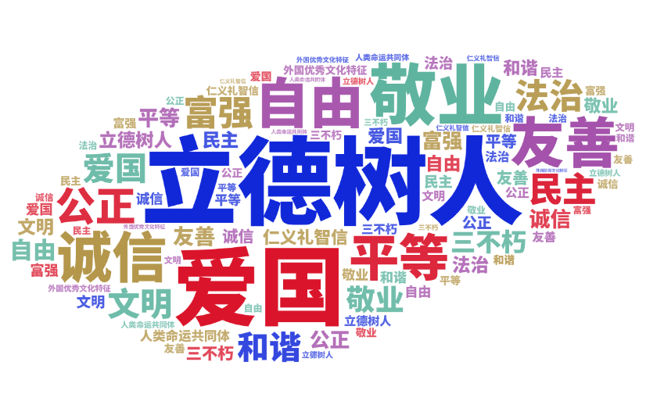
挖掘思政元素
3.2
问题链：育人核心——相应的教学设计——以教材为起点——解疑释惑

Slide 23
挖掘思政元素
3.2
《基础俄语2》育人核心：提升跨文化传播交流素养及个人素养
个人素养
个人素养
个人素养
个人素养
跨文化传播素养
涉及中国文化的内容及有利于个人素养的内容进行讲解的过程中，教师要致于展现经典魅力，强化学生对国家的热爱、对中华民族优秀文化的认同，提高学生的文化自信及个人素养，让中国优秀传统文化根植于青年一代心中，自觉成为中国传统文化的传播者。
个人素养
个人素养
个人素养

Slide 24
3.2
挖掘思政元素
课程序号 | 课程内容 | 思政元素
1 | 自我介绍 | 自尊自爱、自我介绍礼仪、自信、乐观、心理健康、实事求是、人生观和价值观、客观
2 | 家庭 | 爱的主题（爱家人、爱家乡，爱祖国）、诚信、尊老爱幼
3 | 大学生活 | 诚信、友善、爱岗敬业、合理规划时间、珍惜时间、学习习惯、解决问题的能力、人生观和价值观、科学精神
4 | 工作日 | 合理规划时间、健康的作息、孝敬父母、守时、效率
5 | 作客 | 尊重他国文化、民族文化自信、爱国情怀、互助合作、民族自豪感，注重自我展现，自信、自我认同
6 | 体育 | 责任感、安全意识、身心全面发展、健康意识、对“美”的认识、国家富强
7 | 城市交通 | 安全意识、珍爱生命、遵守法律法规、遵守交通规则、自我保护意识
8 | 俄罗斯自然环境 | 保护环境、与大自然和谐相处、了解异国环境、异国文化、弘扬中国传统文化
9 | 休息日 | 养成良好的睡眠习惯、合理规划时间、健康的作息、效率
10 | 打电话 | 电话礼仪、防骗意识、保护个人信息、理性对待问题
11 | 就医 | 珍爱生命、培养健康意识、良好的个人卫生习惯、异国医疗文化
12 | 购物 | 诚信、法制（用法律武器保护自己）、财产安全意识、保护个人信息安全

Slide 25
《基础俄语2》课程思政的实施路径
3
教师示范作用
挖掘思政元素
创新教学模式
设计教学环节
运用现代技术

Slide 26
设计教学环节
3.3
课程导入
1
图片、视频、音频
情景过渡
2
引导学生自己想问题
内容讲解
3
讲解过程也加入思政元素
4
教学反思
提问：让学生明白了哪些道理？

Slide 27
设计教学环节——体育运动
3.3
学习了体育运动这一课，让学生明白了什么？
1.我国举办奥运会及冬运会，体现了中国强大富强，作为一份子，要有国家自信
2.号召学生学习女排精神，以奋斗和拼搏回报家人、回馈社会、报效祖国。
3.注重个人诚信问题
4.明白身体健康的重要性，健康的精神寓于健康的体魄
04
对话和课文
为了取得赛场上的胜利，是否可以不惜一切？讨论
可以让“诚信”深入人心
03
过渡：谈论自己喜欢的体育项目，自己是否在定期地参加体育运动，认为自己对体育重视程度如何，面对疫情谈论自己如何锻炼身体
02
01
导入：奥运会（运动项目、由来、口号、会徽、运动员名字）提前布置课前任务

Slide 28
《基础俄语2》课程思政的实施路径
3
教师示范作用
挖掘思政元素
创新教学模式
设计教学环节
运用现代技术

Slide 29
创新教学模式
3.4
对话式教学模式
相互融合
打电话、城市交通
兴趣和爱好、工作日、休息日
情景教学模式
作客、就医、购物、交通、打电话
活动教学模式
1.辩论（家庭问题：家庭应不应该要“二胎”）
2.我来说你来猜（自我介绍：学生描述班里的同学，其他同学来猜
3.答记者问（年轻一代--老一代）
相互渗透
相互补充

Slide 30
《基础俄语2》课程思政的实施路径
3
教师示范作用
挖掘思政元素
创新教学模式
设计教学环节
运用现代技术

Slide 31
运用现代技术
3.5
互联网
多媒体
01
02
03
04
大数据
国内主流媒体
俄文版
Notes:
教师应善于运用大数据、互联网、多媒体等现代新技术设备，增强高级俄语课程教学思想政治教育的时代感和吸引力，赋予传统的高级俄语课程教育以全新的风貌与魅力，进而实现高级俄语课程的教育和文化增值。要实现高级俄语课程教学与思想政治课程的有机融合，必须关注国内主流媒体的俄文版，其中蕴藏着大量的数字教学资源，所传递的信息快捷、丰富多彩，相对真实可信，且富有时代感和生活气息。将其中的一些素材当作教学资源，不仅可以帮助学生掌握俄语知识，同时也有助于增长学生的社会知识及社会实践能力

Slide 32
总结
4
课程与思政教育有机融合
课程是载体
课程思政是实实在在的教学过程
目标、内容、
教师素质、
教学策略、
教学方法
做好预设教学方案
设计好教学环节
驾驭课堂应变能力
强化大学生的思想
认同，与思政课
同向同行。
教师是教学过程主导
利用隐性教育资源
挖掘育人功能
教学过程是动态的

Slide 33
谢谢！

